Slide 1
Inferência Estatística (GCC1625)
Prof. Eduardo Bezerra (CEFET/RJ)
ebezerra@cefet-rj.br

Slide 2
Página do Curso
http://eic.cefet-rj.br/~ebezerra/inferencia-estatistica/
Plano de curso (conteúdo, datas de provas, etc)
Notas de aula (slides)
Enunciados dos trabalhos
Listas de exercícios
Dicas, avisos, etc.

Slide 3
Moodle
Moodle: http://eic.cefet-rj.br/moodle
Procure por
Inferência Estatística (AAAA.P)

Slide 4
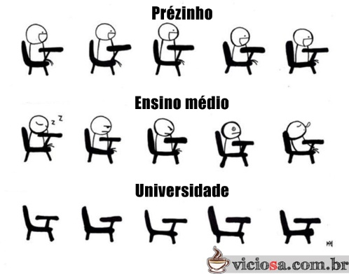
Presença em aula
Obrigatória, para quem precisa!
Mas, atenção: prova final somente para quem tem ao menos 70% de presença.
Exemplos:
média 7.4 (lista, trabs), presença 35% → aprovado
média 5.7 (listas, trabs), presença 55% → reprovado
média 6.3 (listas, trabs), presença 75% → prova final

Slide 5
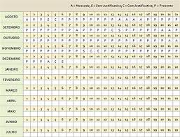
Chamada
Será realizada no início da aula, e apenas nessa ocasião.
Não será registrada a presença após esse horário.
Total de encontros planejados em 2018.1: 15
Você pode faltar até 4 encontros e ainda estar acima de 70% de frequência.

Slide 6
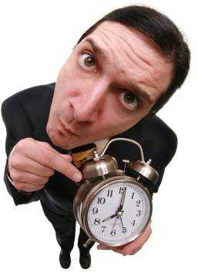
Horários das aulas
Em 2018.1: 6as-feiras, das 14:30h às 16:25h
Iremos começar às 14:30h pontualmente
Se você vive atrasado: aula começa às 14:15h

Slide 7
Avaliação
Componentes
Trabalhos práticos mais listas de exercícios, mais exame final (esta última, se necessário e possível)
Pesos dos componentes de avaliação
1º Bimestre → listas: 50%; trabalhos: 50%
2º Bimestre → listas: 50%; trabalhos: 50%
Média 7 (aprovado sem final); média 5 (com prova final)

Slide 8
Sobre os trabalhos
Haverá ao todo 04 (quatro) trabalhos.
Esses trabalhos envolverão programação em linguagem R (https://www.r-project.org/).
Será apresentada uma introdução à linguagem.
Espera-se que, a partir disso, o aluno se torne versado na linguagem.

Slide 9
Cronograma (plano de aulas)

Slide 10
Outras recomendações
Venham às aulas. Participem das discussões.

Slide 11
Outras recomendações
Façam as listas de exercícios.

Slide 12
Outras recomendações
Comecem os trabalhos o quanto antes. O cronograma é apertado.
Não deixem dúvidas acumularem.
Durante o curso, vamos falar sobre os mesmos conceitos repetidas vezes, mas com perspectivas diferentes.

Slide 13
Perguntas ou comentários?

